Slide 1
BÁO CÁO ĐỒ ÁN TỐT NGHIỆP
HỆ THỐNG GIÁM SÁT GIAO THÔNG
Đề tài:
Nhóm sinh viên thực hiện: Tô Đông Trung
Lý Huỳnh Hữu Trí
Người Hướng dẫn: TS. Hồ Phước Tiến
Đà Nẵng, tháng 7 năm 2023

Slide 2
Nội dung chính
1
Tổng quan về đề tài
2
Sơ đồ khối hệ thống
3
Phương pháp thực hiện
4
Thực nghiệm và
đánh giá
5
Kết luận và hướng phát hiển

Slide 3
1.Tổng quan về đề tài
3

Slide 4
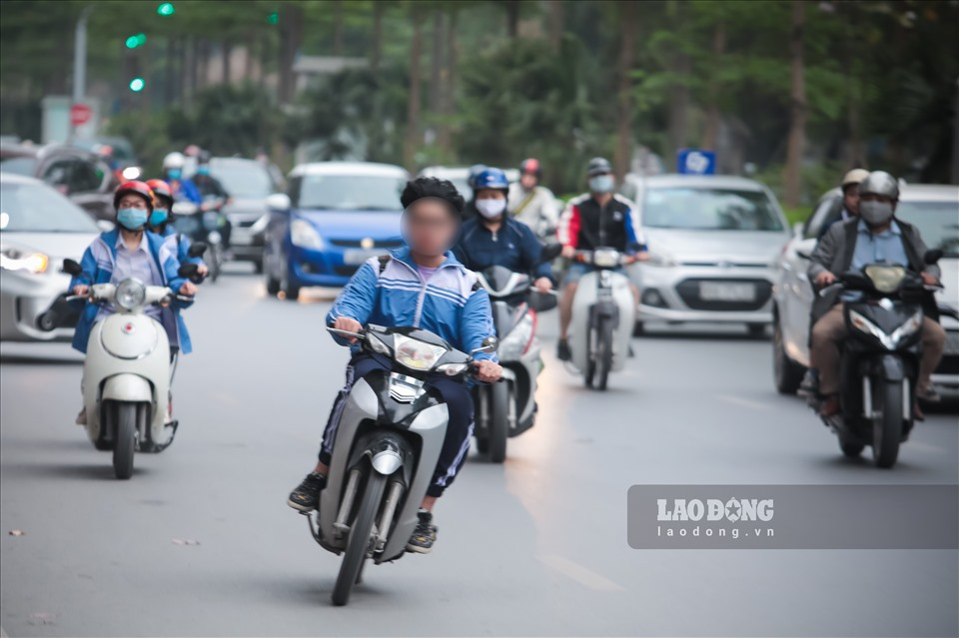
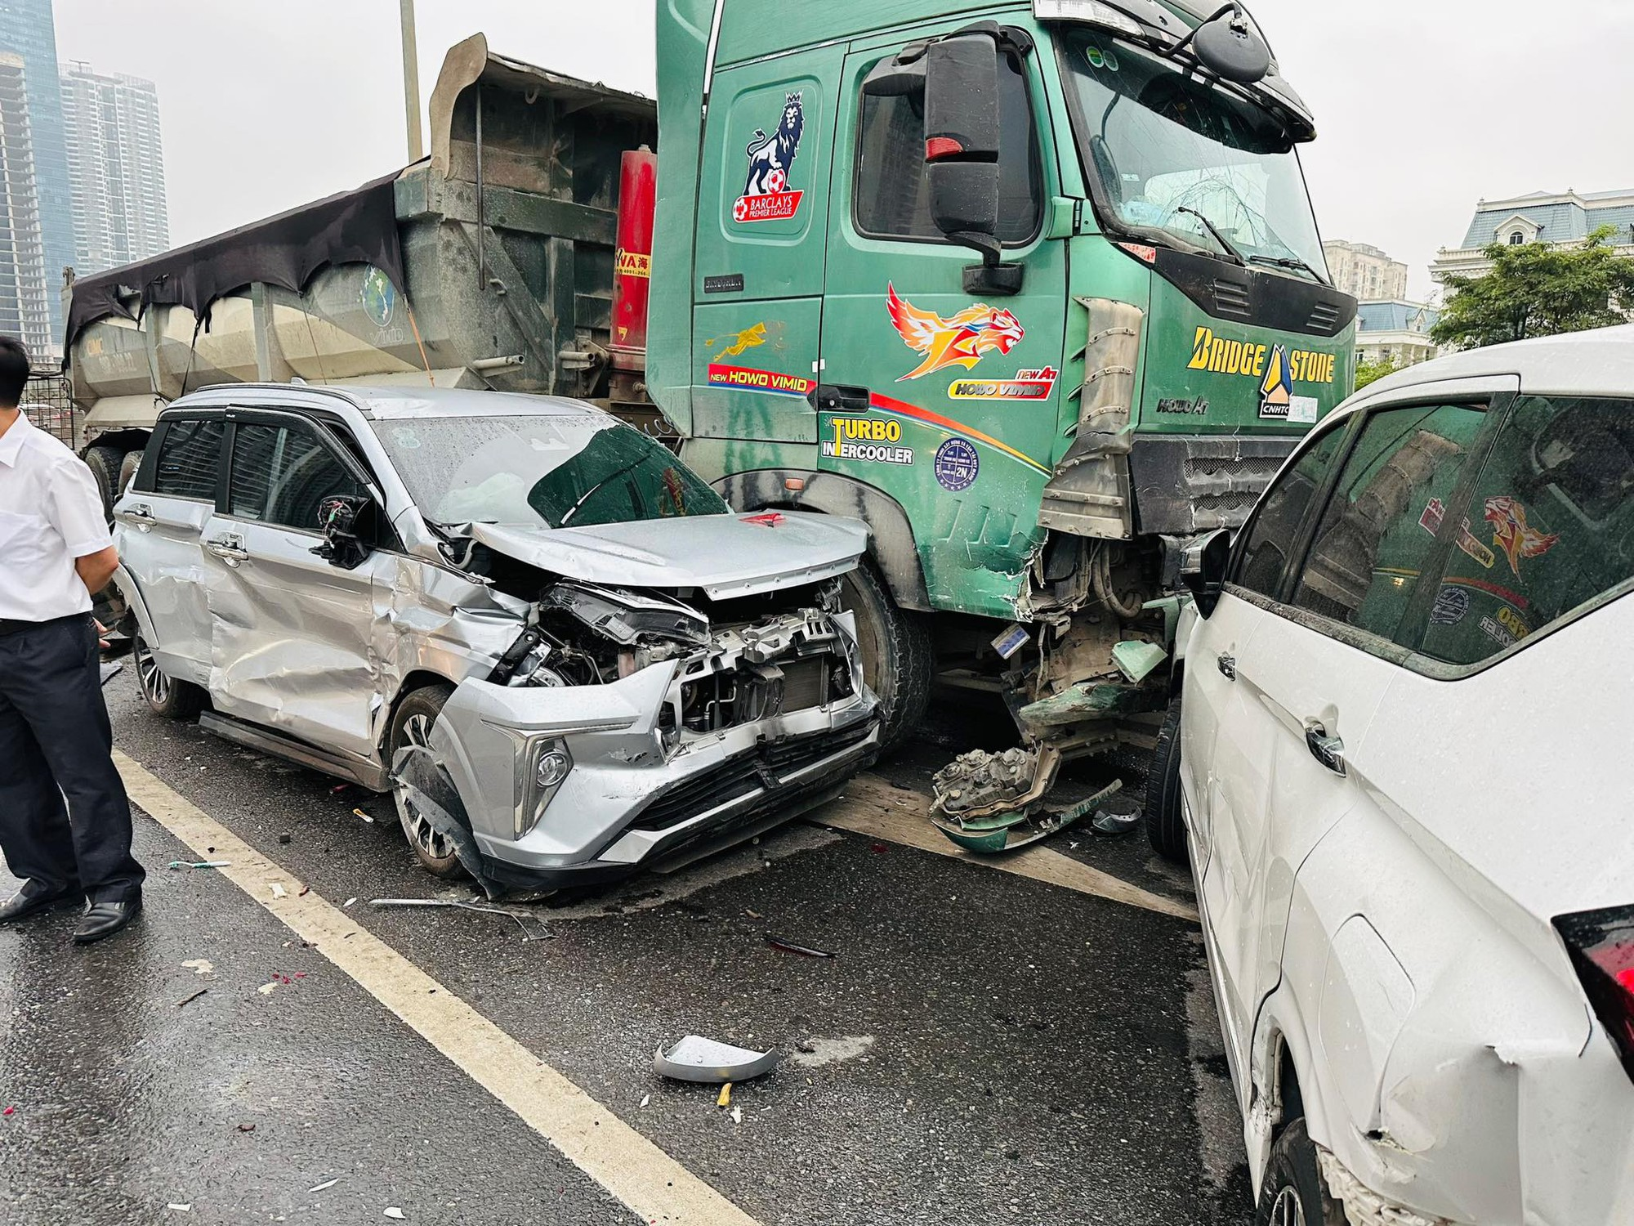
Đặt vấn đề
An toàn giao thông hiện nay là một trong những vấn đề được xã hội quan tâm .
Tai nạn giao thông gây ra hậu quả nghiêm trọng.

Slide 5
Phương pháp nghiên cứu
Tìm hiểu mô hình YOLOv8.
Sử dụng mô hình YOLOv8 để nhận dạng phương tiện.
Phát hiện phương tiện vi phạm làn đường thông qua tọa độ của phương tiện.
Phát hiện phương tiện vi phạm mũ bảo hiểm bằng YOLOv8.
Xây dựng website hệ thống giám sát giao thông.

Slide 6
2. Sơ đồ khối hệ thống
6

Slide 7
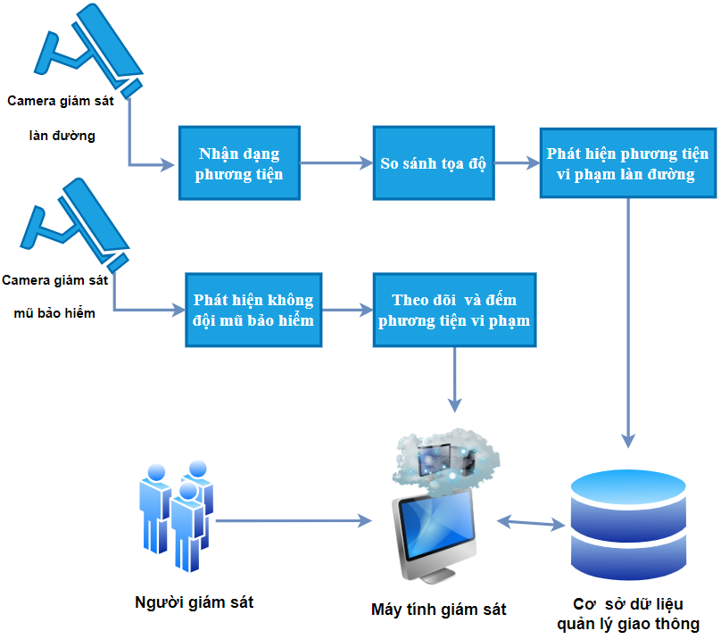
Sơ đồ khối hệ thống

Slide 8
3. Phương pháp thực hiện
A
Phương pháp
nhận dạng phương tiện
B
Phương pháp phát hiện vi phạm làn đường
Phương pháp phát hiện
vi phạm mũ bảo hiểm
C
D
Xây dựng website giám sát giao thông
8

Slide 9
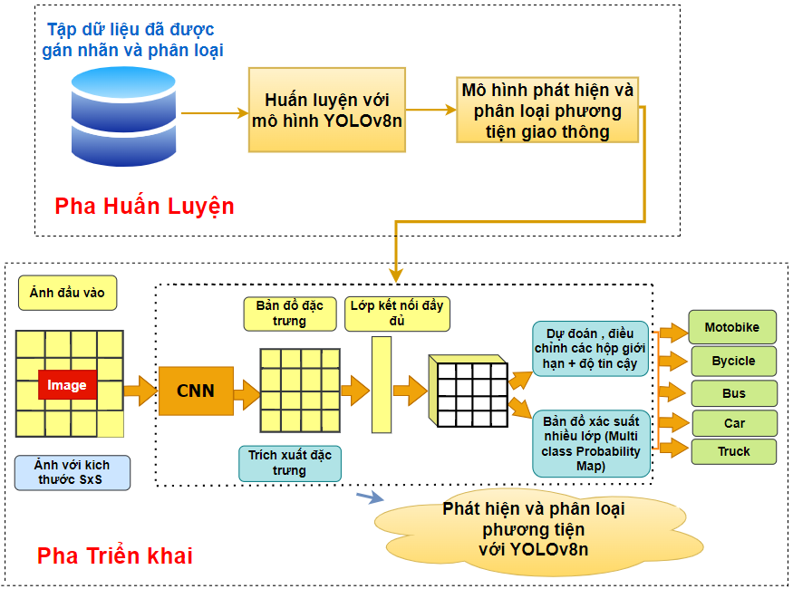
Phương pháp nhận dạng phương tiện giao thông

Slide 10
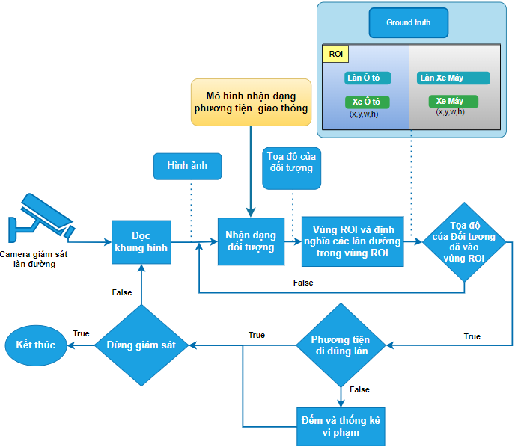
Sơ đồ phát hiện vi phạm làn đường

Slide 11
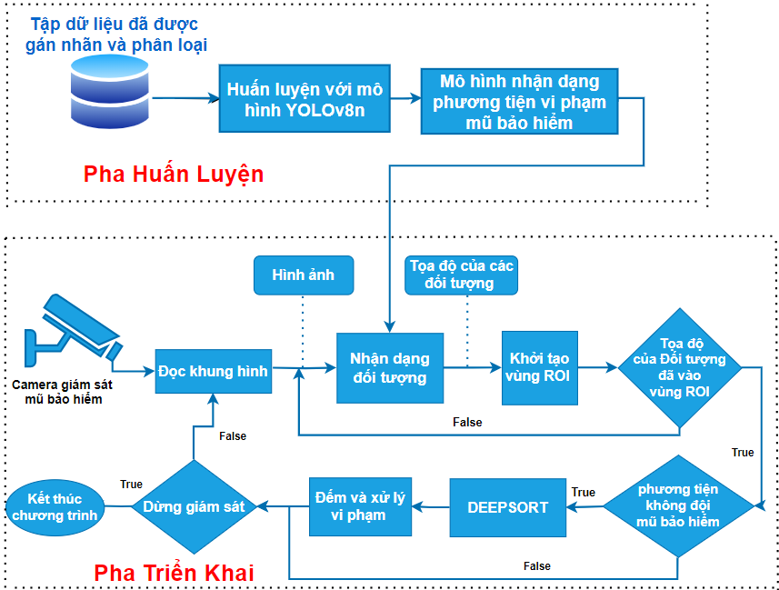
Sơ đồ phát hiện vi phạm mũ bảo hiểm

Slide 12
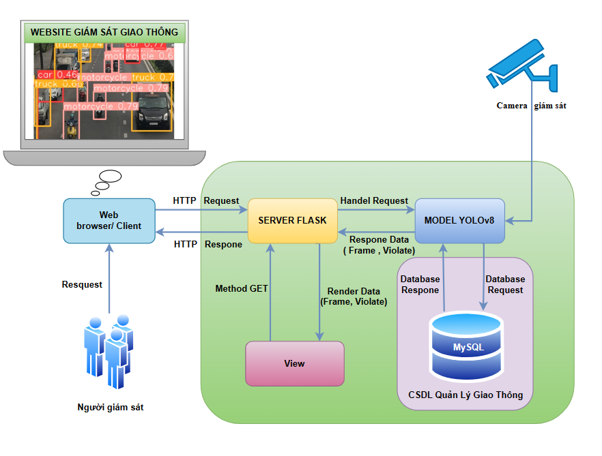
Xây dựng website giám sát giao thông

Slide 13
4. Thực nghiệm và đánh giá
A
Dữ liệu
Đánh giá
B
13

Slide 14
Dữ liệu
Dữ liệu cho mô hình nhận dạng phương tiện giao thông
Dữ liệu cho bài toán phát hiện vi phạm mũ bảo hiểm
14

Slide 15
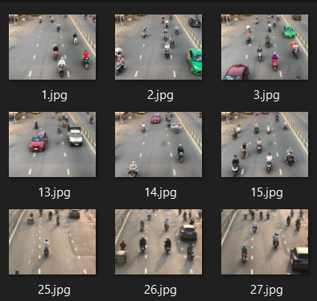
Dữ liệu cho mô hình nhận dạng phương tiện giao thông
Dữ liệu được sử dụng từ bộ dữ liệu sưu tập ở roboflow và dữ liệu tự quay chụp, đánh nhãn với 5 loại phương tiện :
Xe máy, Xe ô tô, xe buýt, xe tải, xe đạp.
Tập dữ liệu | Tập huấn luyện (Tranning Set) | Tập kiểm tra (Validation Set) | Tổng
Dữ liệu ảnh | 2.313 (ảnh) | 206 (ảnh) | 2.519 (ảnh)

Slide 16
Dữ liệu cho mô hình nhận dạng phương tiện giao thông

Slide 17
Dữ liệu cho mô hình nhận dạng phương tiện giao thông
Tập dữ liệu tự thu thập được dùng trong quá trình huẩn luyện và kiểm tra
Lớp | Tập huấn luyện | Tập kiểm tra | Tổng
Xe ô tô | 5.135(đối tượng) | 583(đối tượng) | 5.718 (đối tượng)
Xe máy | 10.252(đối tượng) | 793(đối tượng) | 11.045(đối tượng)
Xe đạp | 2 (đối tượng) | 2(đối tượng) | 4(đối tượng)
Xe tải | 1.620(đối tượng) | 201(đối tượng) | 1.821 (đối tượng)
Xe buýt | 426(đối tượng) | 81(đối tượng) | 507(đối tượng)
 | 17.435(đối tượng) | 1.660(đối tượng) | 19.095(đối tượng)

Slide 18
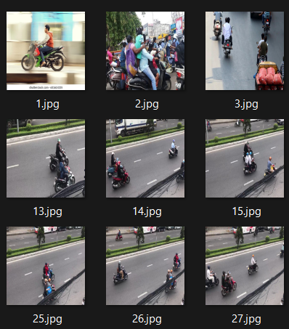
Dữ liệu cho bài toán phát hiện vi phạm mũ bảo hiểm
Dữ liệu được sử dụng từ bộ dữ liệu sưu tập ở roboflow và dữ liệu tự quay chụp, đánh nhãn với 2 loại hành vi :
Có đội mũ bảo hiểm
Không đội mũ bảo hiểm
Tập dữ liệu | Tập huấn luyện (Tranning Set) | Tập kiểm tra (Validation Set) | Tổng
Dữ liệu ảnh | 966 (ảnh) | 100 (ảnh) | 1.066 (ảnh)

Slide 19
Dữ liệu cho mô hình nhận dạng vi phạm mũ bảo hiểm
Lớp | Tập huấn luyện | Tập kiểm tra | Tổng
Có đội mũ bảo hiểm | 2.416 (đối tượng) | 416 (đối tượng) | 2.832 (đối tượng)
Không đội mũ bảo hiểm | 505 (đối tượng) | 108 (đối tượng) | 613 (đối tượng)
 | 2.921 (đối tượng) | 524 (đối tượng) | 3.445 (đối tượng)

Slide 20
Đánh giá
Đánh giá mô hình nhận dạng
phương tiện
Đánh giá bài toán phát hiện vi phạm làn đường
Đánh giá bài toán phát hiện vi phạm mũ bảo hiểm
Đánh giá bài toán đếm phương tiện vi phạm
20

Slide 21
Đánh giá mô hình nhận dạng phương tiện
Tập dữ liệu | Chỉ số đánh giá | Kết quả huấn luyện
Dữ liệu ảnh | Accuracy | 97%
 | Precision | 93.8%
 | Recall | 93.8%
Cấu hình máy:
CPU: Intel Core i7-8565U với 16GB RAM DDR4
GPU: Intel® UHD Graphics 620

Slide 22
Đánh giá mô hình nhận dạng phương tiện
Bảng đánh giá trên tập dữ liệu kiểm tra gồm 206 ảnh chứa 5 loại phương tiện giao thông
Xe Oto | 89% | 0% | 0% | 6% | 3%
Xe máy | 0% | 87% | 100% | 0.5% | 0%
Xe đạp | 0% | 0% | 0% | 0% | 0%
Xe tải | 1% | 0% | 0% | 75% | 6%
Xe buýt | 0.4% | 0% | 0% | 0.5% | 72%
Nền | 10% | 13% | 0% | 18% | 20%
 | Xe Oto | Xe máy | Xe đạp | Xe tải | Xe buýt

Slide 23
Đánh giá bài toán phát hiện vi phạm làn đường
Thực tế | 18 (100%) | 63 (100%)
Hành vi | Vi phạm | Không vi phạm
Vi phạm | 14 (78%) | 1 (2%)
Không vi phạm | 4 (22%) | 62 (98%)
Cấu hình máy:
CPU: Intel Core i7-8565U với 16GB RAM DDR4
GPU: Intel® UHD Graphics 620
Bảng đánh giá trên tập dữ liệu gồm 10 video chứa các đối tượng có hành vi vi phạm làn đường

Slide 24
Đánh giá bài toán phát hiện vi phạm mũ bảo hiểm
Tập dữ liệu | Chỉ số đánh giá | Kết quả huấn luyện
Dữ liệu tự sưu tầm và xử lý | Accuracy | 94%
 | Precision | 91.9%
 | Recall | 85.5%
Bảng đánh giá trên tập dữ liệu kiểm tra gồm 100 ảnh chứa hành vi đội mũ bảo hiểm và không đội mũ bảo hiểm
Có đội mũ bảo hiểm | 88% | 1%
Không đội mũ bảo hiểm | 1% | 86%
Nền | 11% | 12%
 | Có đội mũ bảo hiểm | Không đội mũ bảo hiểm

Slide 25
Đánh giá bài toán đếm phương tiện vi phạm
Số lượng vi phạm | 20 (100%)
Vi phạm đếm được | 18 (90%)
Vi phạm không đếm được | 2 (10%)
Cấu hình máy:
CPU: Intel Core i7-8565U với 16GB RAM DDR4
GPU: Intel® UHD Graphics 620
Bảng đánh giá trên tập dữ liệu gồm 15 video chứa các đối tượng có hành vi vi phạm mũ bảo hiểm

Slide 26
DEMO HỆ THỐNG
26

Slide 27
5. Kết luận và hướng phát triển
A
Kết luận
Hướng phát triển
B
27

Slide 28
Kết luận
Xây dựng mô hình phát hiện và phân loại phương tiện giao thông với 5 loại phương tiện giao thông.
Xây dựng bài toán phát hiện vi phạm làn đường thông qua tọa độ.
Xây dựng mô hình phát hiện vi phạm mũ bảo hiểm với 2 hành vi.
Xây dựng website hệ thống giám sát giao thông .

Slide 29
Hướng phát triển
Cải tiến độ chính xác và tốc độ xử lý của nhận dạng phương tiện
Bổ sung dữ liệu thêm các loại phương tiện khác, dữ liệu vi phạm mũ bảo hiểm.
Phát triển thêm các bài toán vi phạm giao thông mới như đi xe ngược chiều, vượt đèn đỏ,……

Slide 30

Cảm ơn thầy cô đã lắng nghe

